Slide 1



Организационно-правовые основы и проблемы обучения приёмам оказания первой помощи работников объектов экономики
Главный внештатный специалист по первой помощи Минздрава Пермского края,
член ТАК 411 МЧС России по Пермскому краю,
член территориальной аттестационной комиссии Минздрава Пермского края
«Скорая и неотложная медицинская помощь»,
руководитель образовательно-методического центра
«Пермская краевая школа медицины катастроф»,
к. м. н. Авдеева В. Г.
smk-avdeeva@yandex.ru
http://smk_perm.ru
Пермь - 2023

Slide 2
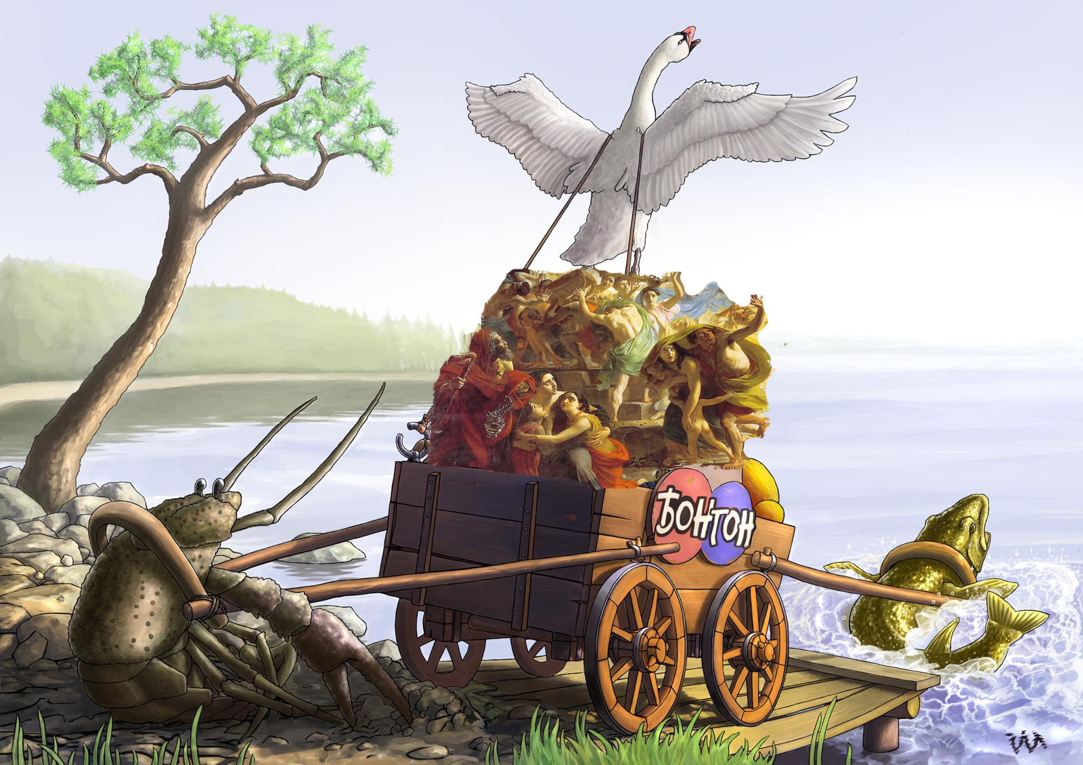

ПРОБЛЕМЫ существуют…
Межведомственные…
Внутриведомственные…
МИНЗДРАВ
МИНОБР
Охрана труда
первая
помощь

Slide 3
Федеральный закон Российской Федерации
«О внесении изменений в Основы законодательства Российской Федерации об охране здоровья граждан и отдельные законодательные акты» от 25.11.2009 № 267-ФЗ или немного истории…
Разграничил понятия «медицинская помощь» и «первая помощь»
В законодательных актах: О гражданской обороне, О пожарной безопасности, О полиции и др. заменено понятие «первая медицинская помощь» и «первая доврачебная помощь» на понятие «первая помощь».

Slide 4

Федеральный закон Российской Федерации
«Об основах охраны здоровья граждан
в Российской Федерации»
от 21.11.2011 № 323-ФЗ
(ред. от 11.06.2022, с изм. от 13.07.2022) (с изм. и доп., вступ. в силу с 01.09.2022)
или при чём тут медицина катастроф?
Статья 31. Первая помощь.
Статья 41. Организация и оказание медицинской помощи при чрезвычайных ситуациях.
Приказ Минздрава России «Об утверждении Порядка организации и оказания Всероссийской службой медицины катастроф медицинской помощи при чрезвычайных ситуациях, в том числе медицинской эвакуации»
от 06.11.2020 № 1202н. Приложение 9.

Slide 5

Статья 31. Первая помощь.
Особый вид помощи! Понятия «медицинская услуга» не имеет!
Слово «первая» определяет незамедлительность её оказания!
1. Первая помощь до оказания медицинской помощи оказывается гражданам при несчастных случаях, травмах, отравлениях и других состояниях и заболеваниях, угрожающих их жизни и здоровью, лицами, обязанными оказывать первую помощь в соответствии с федеральным законом или со специальным правилом и имеющими соответствующую подготовку, в том числе сотрудниками органов внутренних дел Российской Федерации, сотрудниками, военнослужащими и работниками Государственной противопожарной службы, спасателями аварийно-спасательных формирований и аварийно-спасательных служб.
2. Перечень состояний, при которых оказывается первая помощь, и перечень мероприятий по оказанию первой помощи утверждаются уполномоченным федеральным органом исполнительной власти.
3. Примерные программы учебного курса, предмета и дисциплины по оказанию первой помощи разрабатываются уполномоченным федеральным органом исполнительной власти и утверждаются в порядке, установленном законодательством Российской Федерации.
3.1. Перечень состояний, при которых оказывается первая помощь военнослужащим Вооруженных Сил Российской Федерации… (2022 год) – оговорены особые условия и объёмы оказания первой помощи.
4. Водители транспортных средств и другие лица вправе оказывать первую помощь при наличии соответствующей подготовки и (или) навыков.

Slide 6
Участники оказания первой помощи и федеральное законодательство
«О частной детективной и охранной деятельности в Российской Федерации» от 11.03.1992 № 2487-1.
«Об учреждениях и органах, исполняющих уголовное наказание в виде лишения свободы» от 21.07.1993 № 5463-1.
«О защите населения и территорий от ЧС природного и техногенного характера» от 21.12.1994 № 68-ФЗ.
«О пожарной безопасности» от 21.12.1994 № 69-ФЗ.
«Об аварийно-спасательных службах и статусе спасателей» от 22.08.1995 № 151-ФЗ.
«О безопасности дорожного движения» от 10.12.1995 № 196-ФЗ.
«О внутренних войсках министерства внутренних дел Российской Федерации» от 06.02.1997 № 27-ФЗ.
«О промышленной безопасности опасных производственных объектов» от 21.06.1997 № 116-ФЗ.
«О судебных приставах» от 21.07.1997 № 118-ФЗ.
«О гражданской обороне» от 12.02.1999 № 28-ФЗ.
«О ведомственной охране» от 14.04.1999 № 77-ФЗ.
«Об основах охраны труда в Российской Федерации» от 17.07.1999 № 181-ФЗ.
«О полиции» от 07.02.2011 № 3-ФЗ.
«Об образовании в Российской Федерации» от 29.12.2012 № 273.
Постановление Правительства Российской Федерации «Об утверждении Положения о подготовке граждан Российской Федерации, иностранных граждан и лиц без гражданства в области защиты от чрезвычайных ситуаций природного и техногенного характера» от 18.09.2020 № 1485.
Постановление Правительства Российской Федерации «О порядке обучения по охране труда и проверки знания требований охраны труда» (с изменениями и дополнениями) от 24.12.2021 № 2464.

Slide 7
Федеральный закон Российской Федерации
«Об основах охраны здоровья граждан в Российской Федерации» от 21.11.2011 № 323-ФЗ или кому оказывают первую помощь?
Форма обращения к людям, требующим оказания первой помощи
Больной? – это физическое лицо, у которого установлено какое-либо заболевание.
Пациент? – это физическое лицо, обратившееся за оказанием медицинской помощи независимо от наличия у него заболевания или которому оказывается медицинская помощь в виде медицинской услуги.
Пострадавший!
Потерпевший!

Slide 8
Мероприятия первой помощи или несовершенность законодательства, ведущее к проблемам…
Приказ Министерства здравоохранения и социального развития Российской Федерации «Об утверждении перечня состояний, при которых оказывается первая помощь, и перечня мероприятий по оказанию первой помощи»
от 04.05.2012 № 477н.

Slide 9
Приказ Минздравсоцразвития России
«Об утверждении перечня состояний, при которых оказывается первая помощь, и перечня мероприятий по оказанию первой помощи» от 04.05.2012 № 477н
Отсутствие сознания – НАРУШЕНИЕ СОЗНАНИЯ!
Остановка дыхания и кровообращения – НАРУШЕНИЕ ДЫХАНИЯ и КРОВООБРАЩЕНИЯ!
Наружное кровотечение.
Инородное тело верхних дыхательных путей – ОТСУТСТВУЕТ В РАЗДЕЛЕ ПРИКАЗА «МЕРОПРИЯТИЯ»!
Травмы различных областей тела – ПОНЯТИЕ НЕКОНКРЕТНОЕ!
Ожоги, эффекты от воздействия высоких температур, теплового излучения – ЭТО ТОЖЕ ТРАВМА!
Отморожения и другие эффекты от воздействия низких температур – ЭТО ТОЖЕ ТРАВМА!
Отравления – ОСТРЫЕ ОТРАВЛЕНИЯ!

Slide 10
Приказ Минздравсоцразвития России
«Об утверждении перечня состояний, при которых оказывается первая помощь, и перечня мероприятий по оказанию первой помощи» от 04.05.2012 № 477н
Не определяет тактическую составляющую первой помощи.
Не отражает причины или повреждающие факторы травмы.
Не отражает юридические аспекты первой помощи.
Не определяет и не разграничивает жизнеспасающие и жизнеподдерживающие мероприятия первой помощи.
Упущены мероприятия первой помощи: приём удаление инородного тела из верхних дыхательных путей, противошоковое положение, транспортные положения с травмой головы, груди, живота, травмой таза, ишемическая травма и др.
Нет мероприятий первой помощи при утоплении и электротравме.
Допущены ошибки в описании последовательности выполнения мероприятий остановки наружного кровотечения!!! и не только…

Slide 11
«Первая психологическая помощь» или «психологическая поддержка»? или Как трактовать содержание приложения № 2 к Правилам обучения по охране труда и проверки знания требований охраны труда № 2464
Психологическая поддержка – это совокупность социально-психологических методов и способов, направленных на помощь в социально-профессиональном самоопределении человека в процессе развития его склонностей, самосознания и ценностных ориентаций, а также в процессе повышения конкурентоспособности человека на трудовом рынке и его адаптации к условиям осуществления собственных профессиональных обязанностей; осуществляется путём оптимизации психологических ресурсов человека на полное разрешений или снижения актуальности психологических проблем.
Первая психологическая помощь – это совокупность мероприятий общечеловеческой поддержки и практической помощи ближним, которые испытывают страдание и нужды. Оказывается вместе с первой помощью.

Slide 12
И почему именно так!!!
Проект Федерального закона о психологической помощи населению в Российской Федерации, статья 7 «Основные виды психологической помощи» гласит, что «3) психологическая поддержка (в том числе, дистанционная) и психологическое сопровождение – предупреждение и своевременное выявление неблагоприятных межличностных отношений, стрессовых и других актуальных ситуаций психического дискомфорта, которые нарушают нормальную жизнедеятельность получателя психологической помощи» и выполняются они профессиональными психологами, а значит термин «психологическая поддержка» не может быть рекомендован к выполнению лицами, не имеющими профессионального психологического образования.
Агазаде Назим (Баку, Азербайджан) в статье «Первая психологическая помощь в доклинической практике», рассуждая о природе первой психологической помощи, написал следующее: «Вопросы оказания первой психологической помощи (известной также как первая эмоциональная помощь) в последние годы приобрели особое значение» (2013).

Slide 13
Приказ Минздравсоцразвития России
«Об утверждении перечня состояний, при которых оказывается первая помощь, и перечня мероприятий по оказанию первой помощи» от 04.05.2012 № 477н
…
ЖИЗНЕСПАСАЮЩИЕ МЕРОПРИЯТИЯ ПЕРВОЙ ПОМОЩИ
Вызов СМП - ГДЕ? ЧТО? КОГДА? КТО? Определение помощника.
Обеспечение безопасного оказания первой помощи. Прекращение действия повреждающих факторов на пострадавшего (по возможности).
Остановка наружного кровотечения любым доступным способом.
Восстановление и поддержание проходимости верхних дыхательных путей.
Простейшие противошоковые мероприятия.
Сердечно-легочная реанимация.

Slide 14
Правила первой помощи
Правило золотого часа – время с момента получения травмы и/или возникновения острого состояния, вызванного заболеванием, до момента поступления пострадавшего на этап оказания специализированной медицинской помощи (на операционный стол, в палату интенсивной терапии и т. п.).
Правило платинового получаса.
Правило вызова СМП.
Правило «Не навреди!».
Правило разумного / допустимого риска.
Правило соблюдения порядка выполнения первоочередных жизнеспасающих мероприятий первой помощи.
Правила осмотра пострадавшего «с первого взгляда», «с головы до пят».

Slide 15
Подготовка к оказанию первой помощи
Трудовой кодекс Российской Федерации от 30.12.2001 № 197-ФЗ.
Федеральный закон Российской Федерации «О защите населения и территорий от чрезвычайных ситуаций природного и техногенного характера» от 21.12.1998 № 68-ФЗ.
Постановление Правительства Российской Федерации «Об утверждении Положения о подготовке граждан Российской Федерации, иностранных граждан и лиц без гражданства в области защиты от чрезвычайных ситуаций природного и техногенного характера» от 18.09.2020 № 1485.
Постановление Правительства Российской Федерации «Об утверждении Правил аккредитации организаций, индивидуальных предпринимателей, оказывающих услуги в области охраны труда, и требований к организациям и индивидуальным предпринимателям, оказывающим услуги в области охраны труда» от 16.12.2021 № 2334.
Постановление Правительства Российской Федерации «О порядке обучения по охране труда и проверки знания требований охраны труда» (с изменениями и дополнениями) от 24.12.2021 № 2464.

Slide 16
ПЕРВАЯ ПОМОЩЬ как предмет
Кого учить?
Где учить?
Чему учить?
Как учить?
Кто может учить?
ЗУНКи и последовательность их формирования
Знания
Умения
Навыки
Компетенции или качество

Slide 17
Постановление Правительства Российской Федерации
«О порядке обучения по охране труда и проверки знания требований охраны труда» от 24.12.2021 № 2464
ПРИЛОЖЕНИЕ № 2
к Правилам обучения по охране труда
и проверки знания требований охраны труда
Примерные перечни
тем теоретических и практических занятий
для формирования программ обучения по оказанию первой помощи пострадавшим

Slide 18
ПРИЛОЖЕНИЕ № 2 к Правилам обучения по охране труда и проверки знания требований охраны труда или С этим необходимо разбираться!!!
«Давление руками на грудину…» - компрессии грудной клетки при проведении непрямого массажа сердца.
«Выполнение обзорного осмотра» - ? Есть Первичный ускоренный осмотр. Правило трёх П – Посмотреть – Послушать - Почувствовать
«Выполнение подробного осмотра» - ? Есть Повторный или полный осмотр. Правило – «с головы до пят».
«Травмы живота и таза» – это разные по механизму и проявлениям повреждения!
«Прижатие подключичной и подмышечной артерии…» – сложно выполнить даже специалисту!!!
«Фиксация шейного отдела позвоночника» с использованием специальных средств вообще не рекомендована!
«Оптимальное положение тела» - ? Есть понятие – физиологическивыгодное положение или транспортное положение.
«Отработка приёмов экстренного извлечения пострадавшего из труднодоступного места». Допуск только у спасателей!!!
«Психологическая поддержка» – оказывается специалистами, имеющими высшее профессиональное образование в этой области!

Slide 19
Федеральный закон от 29.12.2012 № 273-ФЗ (ред. от 14.07.2022)
«Об образовании в Российской Федерации»
(с изм. и доп., вступ. в силу с 25.07.2022)
Статья 76. Дополнительное профессиональное образование
«9. Содержание дополнительных профессиональных программ должно учитывать профессиональные стандарты, квалификационные требования, указанные в квалификационных справочниках по соответствующим должностям, профессиям и специальностям, или квалификационные требования к профессиональным знаниям и навыкам, необходимым для исполнения должностных обязанностей, которые устанавливаются в соответствии с федеральными законами и иными нормативными правовыми актами Российской Федерации о государственной службе.
10. Программы профессиональной переподготовки разрабатываются на основании установленных квалификационных требований, профессиональных стандартов и требований соответствующих федеральных государственных образовательных стандартов среднего профессионального и (или) высшего образования к результатам освоения образовательных программ».
ДПП разрабатываются и утверждаются образовательной организацией!!!
Диссонанс федерального законодательства!!!
Федеральный закон Российской Федерации «Об основах охраны здоровья граждан в Российской Федерации» от 21.11.2011 № 323-ФЗ (ред. от 11.06.2022, с изм. от 13.07.2022) (с изм. и доп., вступ. в силу с 01.09.2022). Статья 31. Первая помощь.
3. Примерные программы учебного курса, предмета и дисциплины по оказанию первой помощи разрабатываются уполномоченным федеральным органом исполнительной власти и утверждаются в порядке, установленном законодательством Российской Федерации, если иное не предусмотрено федеральными законами.

Slide 20
Зарегистрирован в Минюсте России 12.11.2020 № 60867
Федеральная служба по надзору в сфере образования и науки
Приказ «Об утверждении требований к структуре официального сайта образовательной организации в информационно-телекоммуникационной сети «Интернет» и формату представления информации» от 14.08.2020 № 831
или где учить преподавателя, инструктора предмета «Первая помощь»?
РЕКОМЕНТУЕМ! Изучите сайт организации,
предлагающей образовательные услуги:
ОКВЕДы, подтверждающие дополнительное профессиональное образование взрослых
Лицензию, подтверждающую реализующую дополнительных профессиональных программ повышения квалификации и профессиональной переподготовки
Ссылки на ФИС ФРДО
Учебные планы, содержание самоотчётов и др.

Slide 21
Средства первой помощи, необходимые при обучении и оказании первой помощи
Приказ Министерства здравоохранения и социального развития Российской Федерации «Об утверждении требований к комплектации изделиями медицинского назначения аптечки для оказания первой помощи работникам» от 15.12.2020 № 1331н.
Приказ Министерства здравоохранения Российской Федерации «Об утверждении требований к комплектации медицинскими изделиями набора для оказания первой помощи для оснащения пожарных автомобилей» от 10.10.2012 № 408н.
Приказ Министерства здравоохранения Российской Федерации «Об утверждении требований к комплектации медицинскими изделиями аптечки для оказания первой помощи пострадавшим в ДТП (автомобильной)» от 08.10.2020 № 1080н.

Slide 22
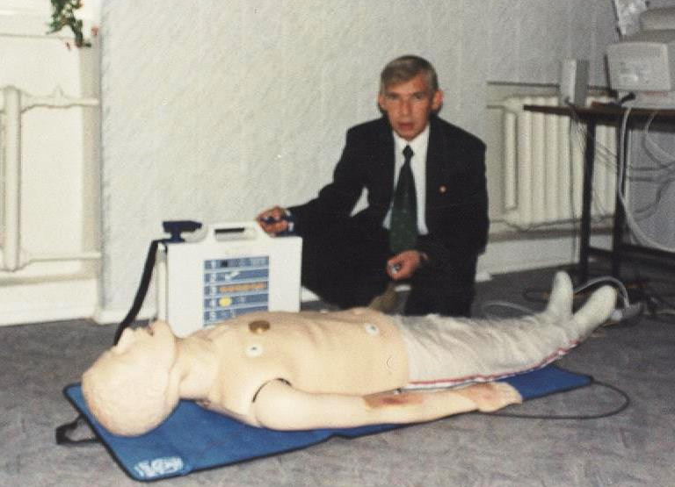
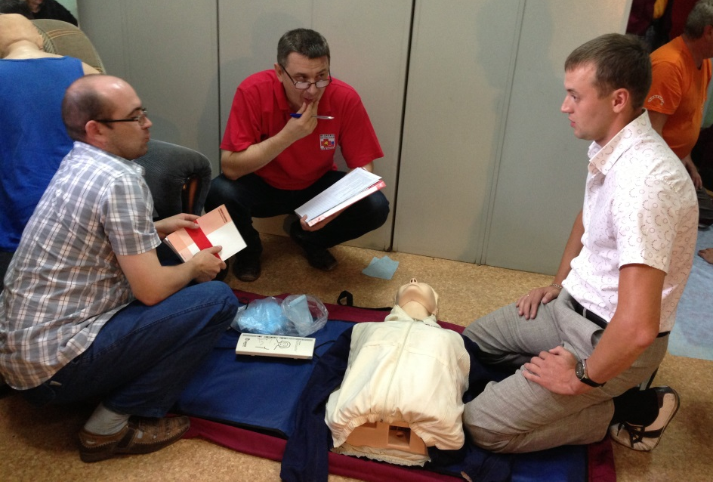
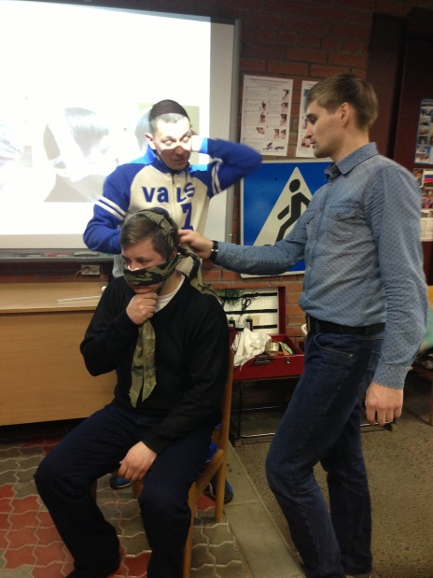
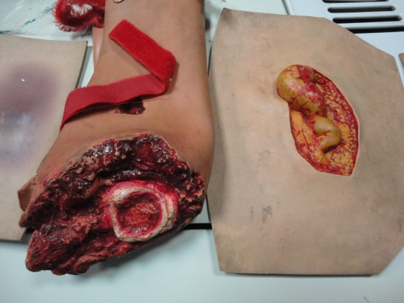
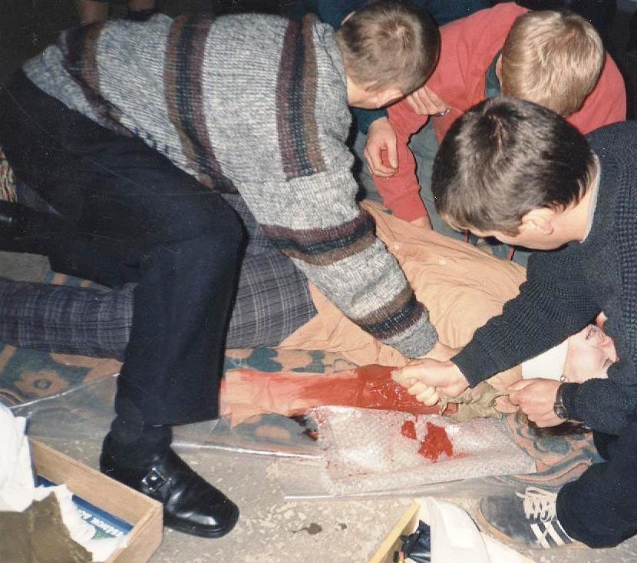
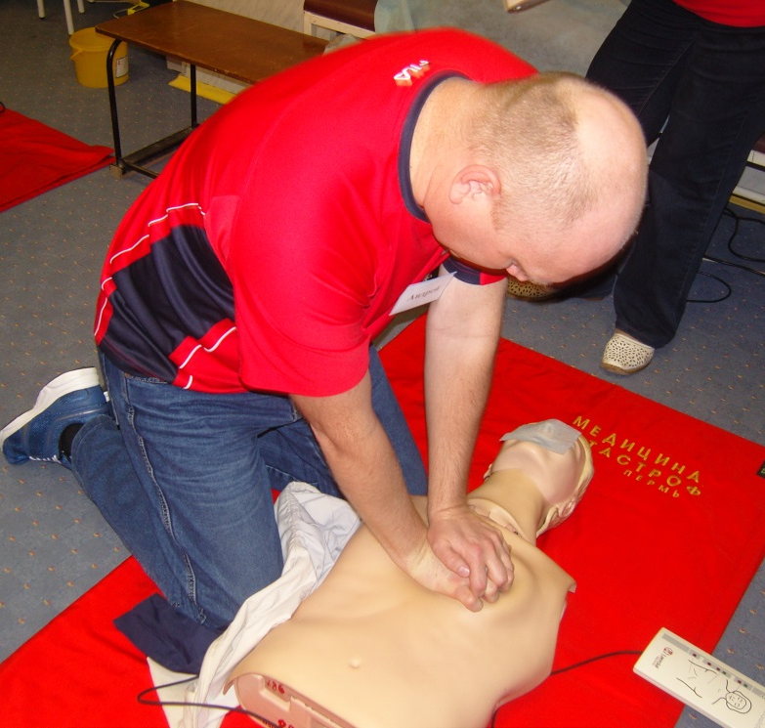
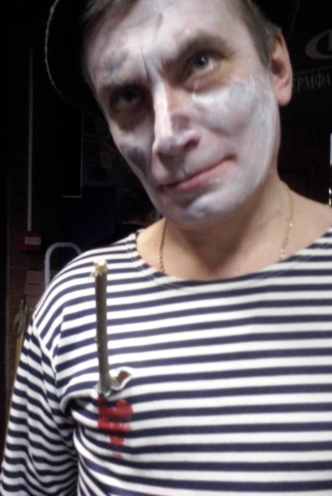
Оснащение учебного процесса
по предмету «Первая помощь»

Slide 23
Оснащение и учебно-методическое обеспечение учебного процесса по предмету «Первая помощь» и в рамках обучения по охране труда…
Учебно-методическое обеспечение:
Полноценная учебная программа по структуре – соответствующая требованиям Министерства образования России, по содержанию – соответствующая требованиям НПА Минздрава России и современным представлениям практикующих специалистов российского и зарубежного здравоохранения.
Презентационные материалы по темам учебной программы.
Учебные пособия по первой помощи.
Контрольно-измерительные материалы, отражающие содержание тем учебной программы.
Оснащение:
Симуляционное оборудование, позволяющее отработать умения по первой помощи.
Табельные средства первой помощи, указанные в приказах МЗ РФ.
Подручные средства, используемые для оказания первой помощи.
Технические средства обеспечения учебного процесса.

Slide 24
Юридическая защищённость в случае совершения ошибки при оказании первой помощи
Юридическая ответственность
Уголовная ответственность
Гражданская ответственность
Административная (дисциплинарная) ответственность
Моральная ответственность

Slide 25
Статьи УК РФ, защищающие пострадавшего!!!
Уголовный кодекс Российской Федерации от 30.11.1996 № 63-ФЗ
Статья 109 «Причинение смерти по неосторожности» «…вследствие ненадлежащего исполнения лицом своих профессиональных обязанностей…»
Статья 118 «Причинение тяжкого вреда здоровья по неосторожности» «…вследствие ненадлежащего исполнения лицом своих профессиональных обязанностей…»
Статья 125 «Оставление в опасности». «Заведомое оставление без помощи лица, находящегося в опасном для жизни или здоровья состоянии и лишенного возможности принять меры к самосохранению по малолетству, старости, болезни или вследствие своей беспомощности, в случаях, если виновный имел возможность оказать помощь этому лицу и был обязан иметь о нем заботу либо сам оставил его в опасное для жизни или здоровья».

Slide 26
Уголовный кодекс Российской Федерации от 30.11.1996 № 63-ФЗ, а на эту статью УК РФ не надо ссылаться!!!
Статья 124 «Неоказание помощи больному»
Не может быть применима к лицам без медицинского образования за неоказания помощи больному!
Первая помощь оказывается пострадавшему!
Первая помощь чаще оказывается пострадавшим вне медицинской организации!
Первая помощь не является медицинской услугой!

Slide 27
Статьи УК РФ, защищающие не только пострадавшего, но и спасающего!!!
Уголовный кодекс Российской Федерации от 30.11.1996 № 63-ФЗ
Статья 28 «Невинное причинение вреда» «…Деяние признаётся так же совершённым невинно, если лицо его совершившее, хотя и предвидело возможность наступления … опасности последствий своих действий (бездействия), но не могло предотвратить этих последствий в силу несоответствия своих профессиональных качеств, требований экстремальных условий или нервно-психических перегрузок».
Статья 39 «Крайняя необходимость»
«…для устранения опасности, угрожающей самому причинителю вреда или другим лицам, если эта опасность при данных обстоятельствах не могла быть устранена иными средствами…»
Статья 41 «Обоснованный риск»
«Не является преступлением причинение вреда … при обоснованном риске для достижения … цели. Риск признаётся обоснованным, если указанная цель не могла быть достигнута не связанным с риском действиями… и лицо, допустившее риск, предприняло достаточно мер для предотвращения вреда…».

Slide 28
Уголовный кодекс Российской Федерации от 30.11.1996 № 63-ФЗ
Это надо знать обязательно!!!
Статья 61 «Обстоятельства, смягчающие наказание»
«Смягчающими обстоятельствами признаются: …оказание медицинской и иной помощи потерпевшему непосредственно после свершения преступления, добровольное возмещение имущественного ущерба и морального вреда, причинённых в результате преступления, иные действия, направленные на заглаживания вреда, причинённого потерпевшему.
При назначении наказания могут учитываться в качестве смягчающих и обстоятельства, не предусмотренные … настоящей статьи».

Slide 29
Гражданский кодекс Российской Федерации от 30.11.1994 № 51-ФЗ
Статья 1083 «Грубая небрежность»
«…отсутствие … прилежания или осторожности … сознательное добровольное действие или бездействие в результате безрассудного игнорирования…»
Статья 1067 «Причинение вреда в состоянии крайней необходимости»
«Не является преступлением причинение вреда …в состоянии крайней необходимости… и при этом не было допущено превышение пределов крайней необходимости».

Slide 30
Выводы
Неоказание первой помощи или необоснованный отказ от её оказания должны повлечь за собой уголовную / административную / гражданскую / моральную ответственность.
Ошибки, допущенные при выполнении мероприятий первой помощи, приведшие к гибели пострадавшего, доказать крайне сложно, так как чаще всего первая помощь выполняется в экстремальных условиях…, а травмы бывают крайне тяжёлые…
Любая попытка оказания первой помощи должна расцениваться как обстоятельство, смягчающие возможное наказание человеку, оказавшему первую помощь.
Ошибки, допущенные при оказании первой помощи, не могут отождествляться с ошибками, допущенными при оказании медицинской помощи (медицинской услуги).
Однако! А если учили так?!?!

Slide 31
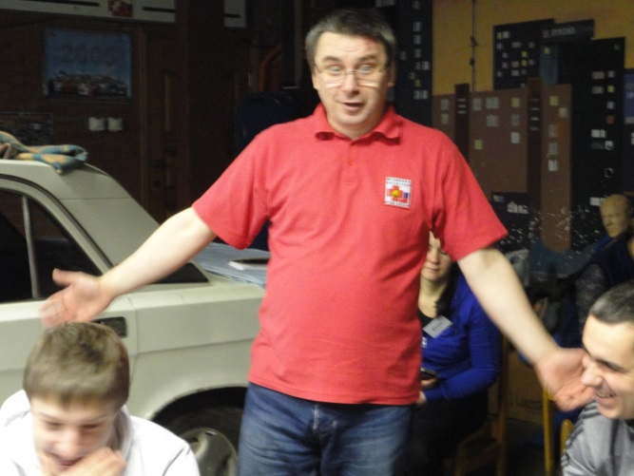
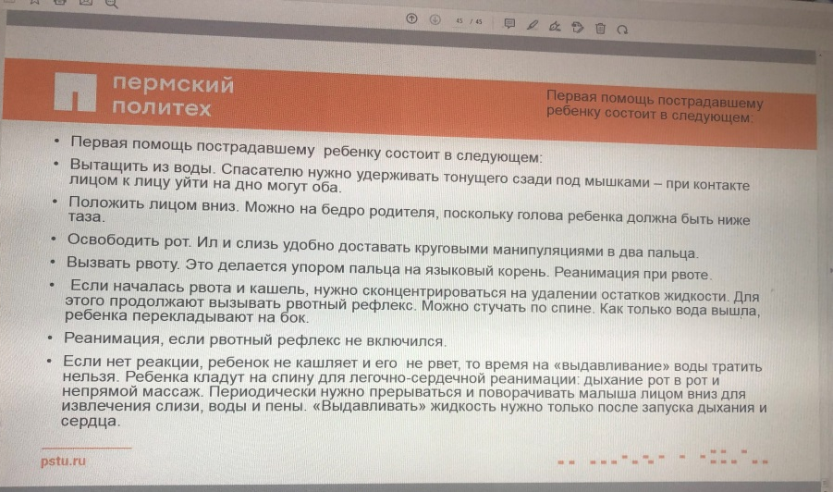
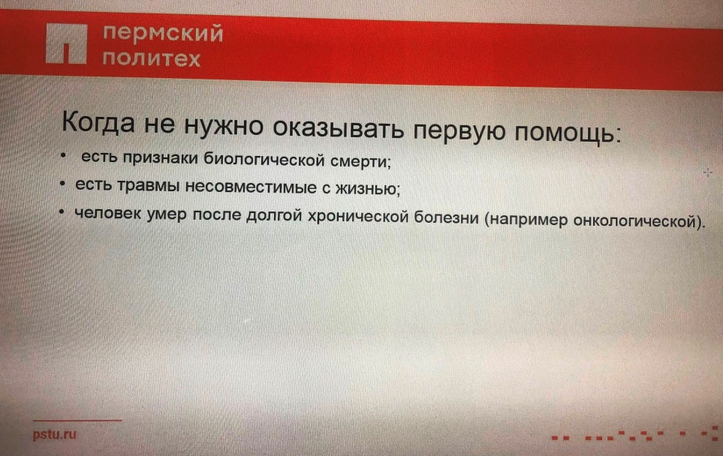
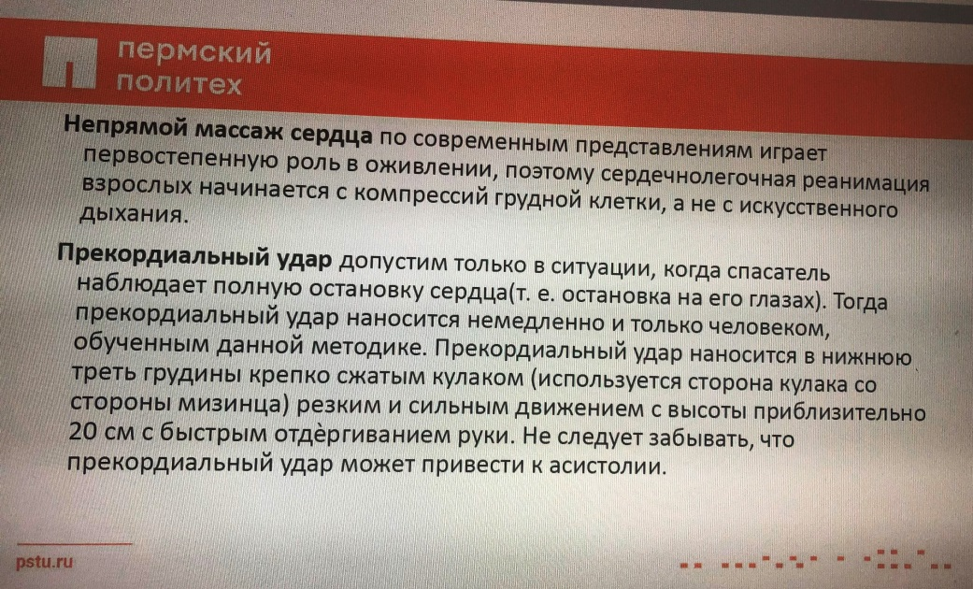
Рынок образовательных услуг по первой помощи обширен…
АВТОРА!!!
Специалиста Школы медицины катастроф в шоке!!!
Драмкружок, кружок по фото…
А мне и сочинять охота!
Наплевать, что ерунда,
Заработать бы «…»!
Д. А. Ураков

Slide 32

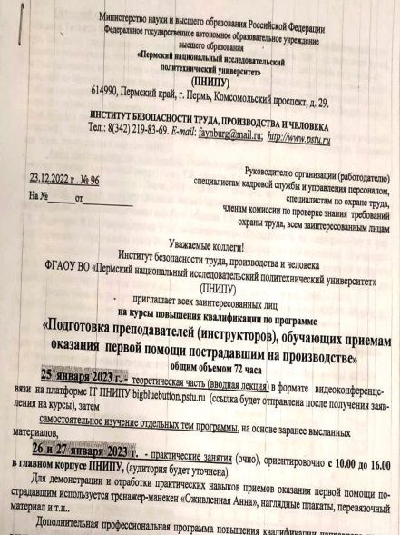
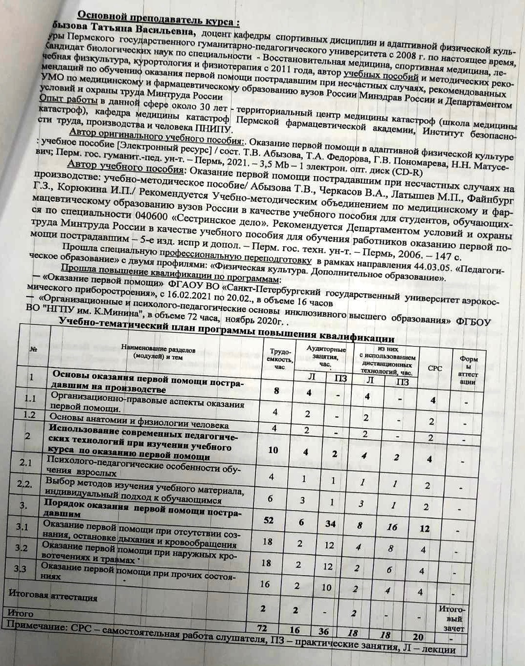
Выдержки из пособий первых авторов:
«…Движение необходимо, но зачастую опасно. Для человека, прямохождение для которого неустойчиво, это особенно актуально. Во время движения можно потерять равновесие, упасть, получить травму, часто смертельную…».
«Толпа является очень опасным явлением с позиции безопасности, ибо она плохо управляема и движется не как сообщество людей…».
«Осмотреть полость рта на наличие там посторонних включений…».
«Ушиб глаза может возникнуть при непосредственном ударе травмирующего предмета о глаз или в следствие сотрясения туловища».
«Первая помощь при травме груди: …ограничить речевой режим (исключить излишнее общение с пострадавшим)».
«Чаще всего людей кусают домашние собаки, реже кошки и дикие животные. Большую опасность представляют укусы бешенных животных…, змей… и насекомых…».
«Чрезвычайно опасны при ужалении…».
«…расстегнуть одежду вокруг шеи и груди…».
«…«смелые» мальчики травмируются в два раза чаще, чем девочки».
«Детский травматизм отличается от взрослого травматизма своим разнообразием…».
«…ребёнок представляет собой мелкий «объект» для действия на него травмирующих сил…».
«Неизбежность детского травматизма…».
«На боковой поверхности живота, в области 10-12 ребер …».

Slide 33
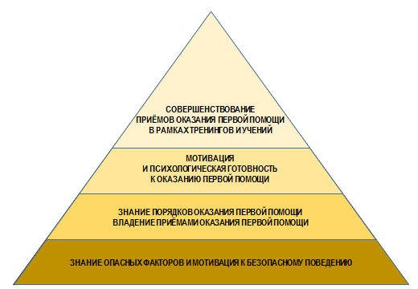
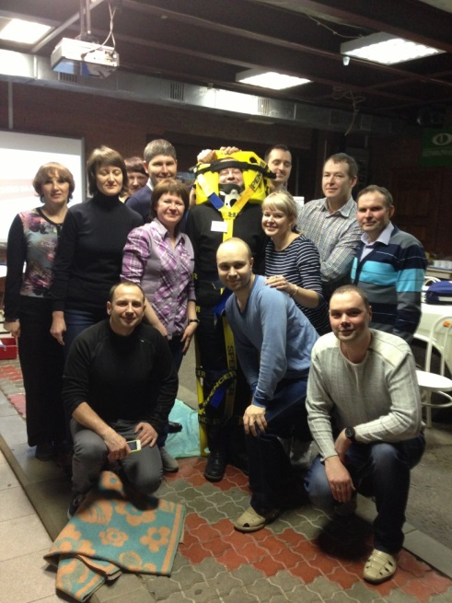
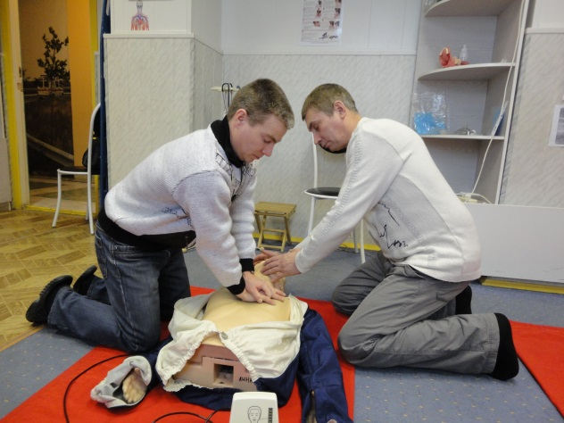
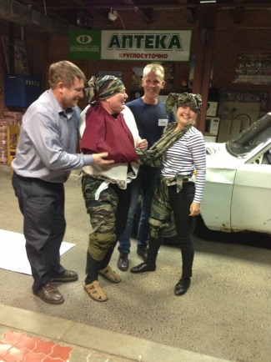
Образовательная пирамида безопасности
Знания
Умения
Навыки
Компетенции
ОПЫТ
КАЧЕСТВО ОБУЧЕНИЯ!!!

Slide 34
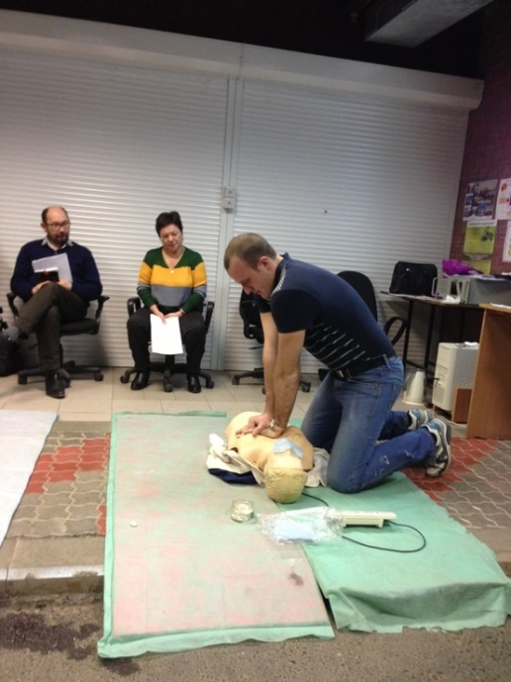
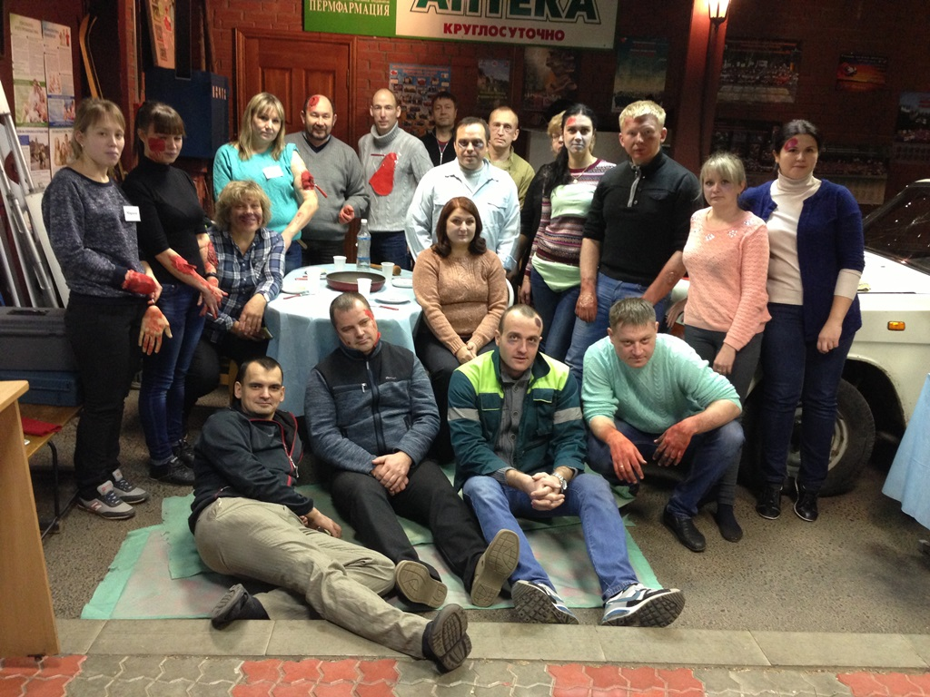
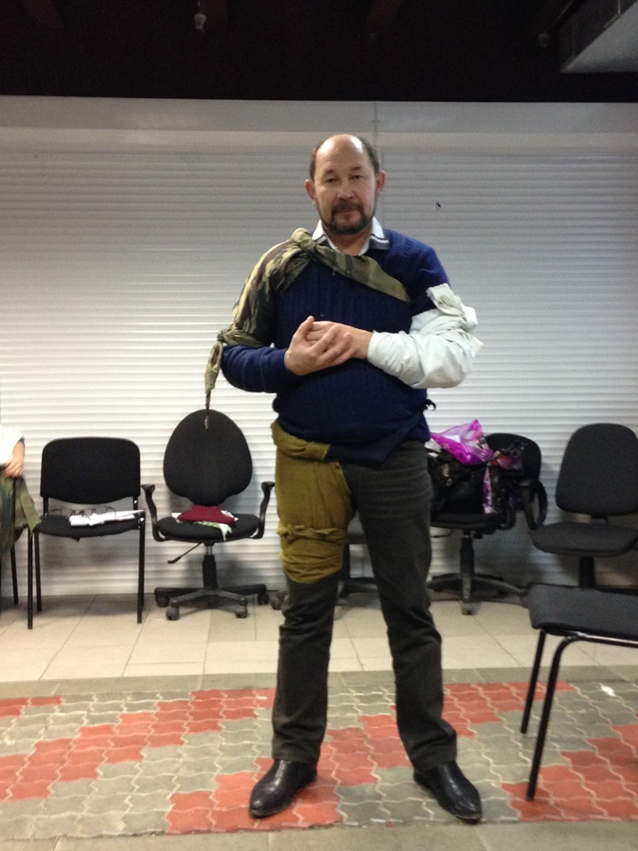
Инструкторы и преподаватели предмета «Первая помощь»
За период 2007-2022 гг. подготовлено 2 026 человек.
В 2023 г. (февраль) учатся – 9 человек + 20 специалистов (план - ноябрь) .
Объём обучения по программе – 144 ак. часа.

Slide 35
Преподаватель!
Инструктор – это тоже преподаватель! или Можно ли обучить за 16-72 учебных часа инструктора, преподавателя предмета «Первая помощь»?
Номенклатура должностей педагогических работников утверждена Постановлением Правительства Российской Федерации «Об утверждении номенклатуры должностей педагогических работников организаций, осуществляющих образовательную деятельность, должностей руководителей образовательных организаций» от 08.08.2013 № 678.
Источник: https://www.kdelo.ru/qa/121408-yavlyaetsya-li-instruktor-po-sportu-pedagogom?from=PW_F5_View_hook_513&pw=513&ysclid=ldmldyy7z7207818435

Slide 36
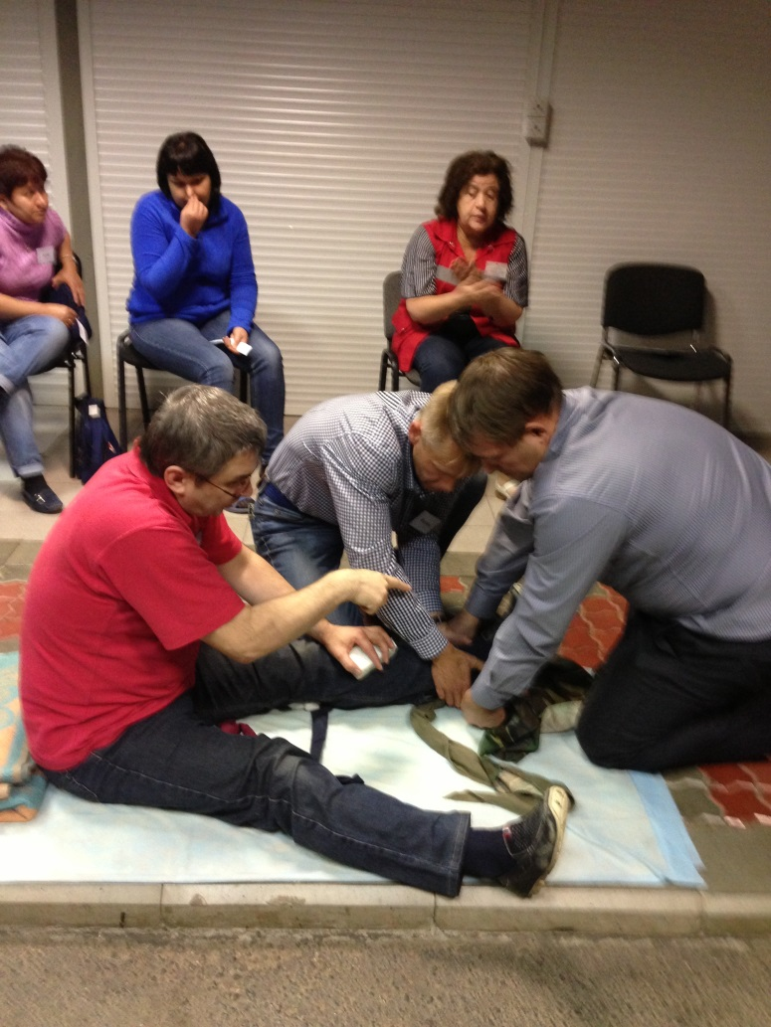
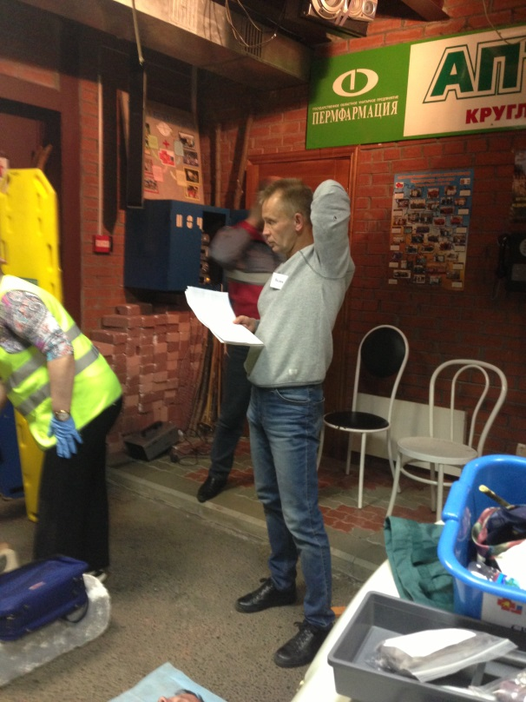
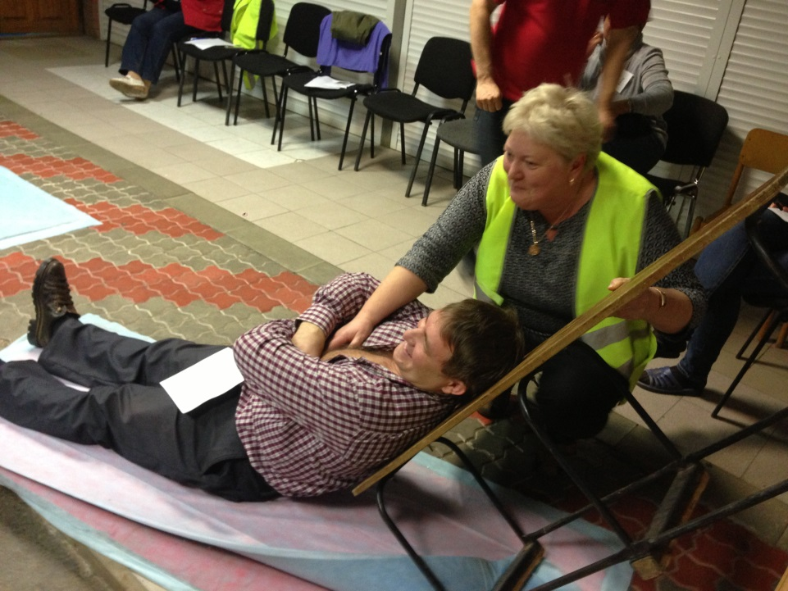
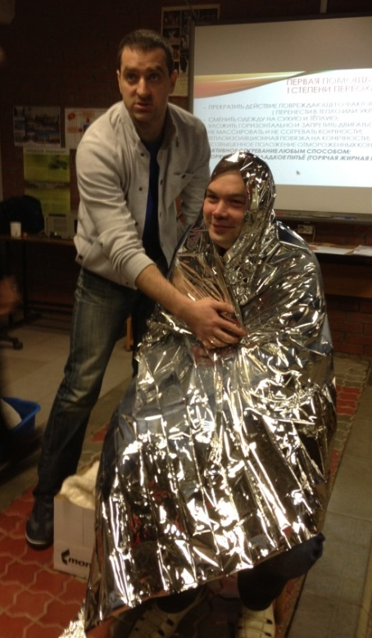
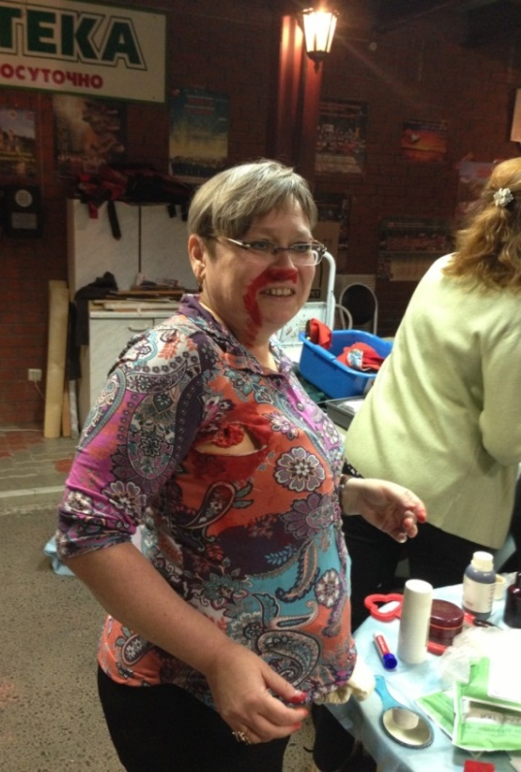
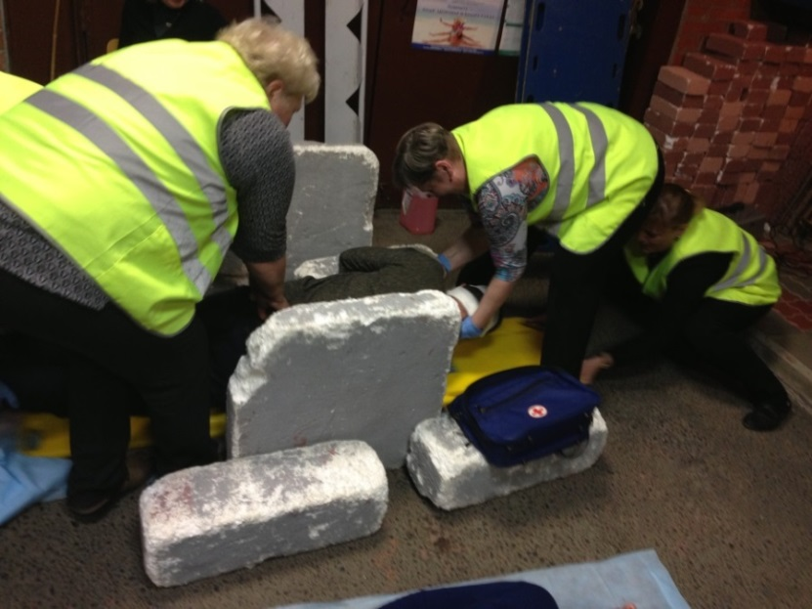
Открытые уроки преподавателей предмета «Первая помощь» на цикле повышения квалификации. Практикоориентированное обучение и симуляционные технологии.

Slide 37
Преподаватель, инструктор предмета «Первая помощь»
Подготовка в рамках статьи 76 № 273-ФЗ от 29.12.2012.
Программа повышения квалификации преподавателей, инструкторов предмета «Первая помощь» должна включать:
Обучение приёмам оказания первой помощи.
Обучение приёмам оказания первой психологической помощи.
Обучение симуляционным технологиям.
Обучение педагогике / андрагогике первой помощи.
Экзамен: решение тестовых заданий по темам первой помощи; демонстрация практических умений (билеты); решение простых и сложных ситуационных задач по темам предмета «Первая помощь».
Подготовка и проведение открытых уроков по темам предмета «Первая помощь» как основная контрольно-измерительная часть цикла. Подготовка включает: разработка плана-конспекта, контрольно-измерительных материалов, ситуационных задач, презентации по теме открытого урока.
Обучение должно быть практико-ориентированным с использованием интенсивных приёмов обучения.

Slide 38

ВЫВОД: современные законодательные и нормативно-правовые документы, созданные для организации и проведения обучения населения приёмам оказания первой помощи, в том числе в организованных коллективах, к сожалению, не гарантируют качества такого обучения.
РЕКОМЕНДАЦИЯ руководителям объектов экономики: при организации обучения сотрудников приёмам оказания первой помощи, в том числе будущих преподавателей, инструкторов предмета «Первая помощь» в рамках охраны труда, необходимо тщательно анализировать уровень качества обучения в тех или иных учебных центрах и менее всего обращать внимание на низкую стоимость такого обучения. При дистанционном характере обучения первой помощи – желательно отказываться от предложений, так как обучение по первой помощи дистанционным методом невозможно!!!
ПОМНИТЕ! Тяжело пострадать может близкий Вам человек, а помощь будет оказывать работник вашей организации, обученный первой помощи людьми, имеющими низкий уровень компетенции.

Slide 39
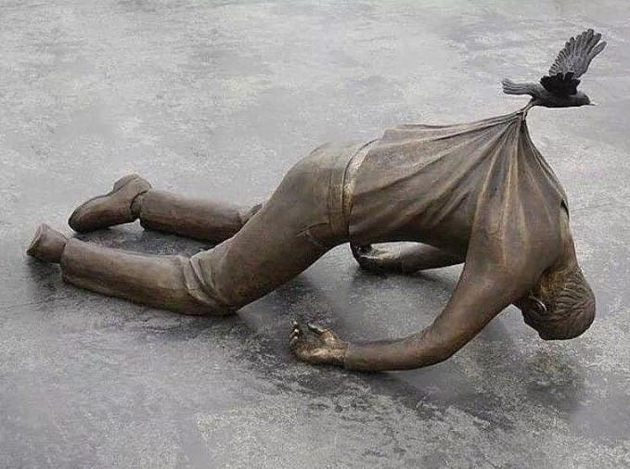
ПЕРВАЯ ПОМОЩЬ
ПЕРВАЯ ПСИХОЛОГИЧЕСКАЯ ПОМОЩЬ
D
SINE MORA

Slide 40
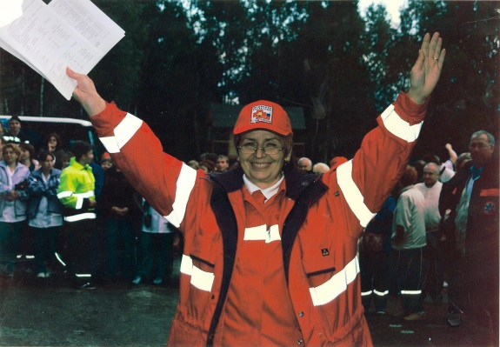

Спасибо за внимание!
Успехов!
Главный внештатный специалист
по первой помощи
Министерства здравоохранения Пермского края
к. м. н. Авдеева В. Г.
smk-avdeeva@yandex.ru
http://smk_perm.ru
ПЕРМЬ - 2023

